Slide 1
英语语法
从入门到高级（放弃）
英语语法框架
Jack M.

Slide 2
英语语法框架
10种词性、9种成分、8种句型

Slide 3
10种词性
注意：很多单词有很多个词性，会在不同情况下使用不同词性
1、noun(名词)
2、pronoun(代词)
3、numeral(数词)
4、article(冠词)
5、verb(动词)
6、adverb(副词)
7、adjective(形容词)
8、preposition(介词)
9、conjunction(连词)
10、interjection(感叹词)

Slide 4
noun(名词)
词性缩写：n.
常见的名词：apple、cat、China

Slide 5
pronoun(代词)
词性缩写：pron.
常见的代词：we、that、all、who

Slide 6
numeral(数词)
词性缩写：num.
常见的数词：one、ten、fifty、hundred

Slide 7
article(冠词)
词性缩写：art.
冠词：a、an、the

Slide 8
verb(动词)
词性缩写：v.
常见的动词：get、do、play

Slide 9
adverb(副词)
词性缩写：adv.
常见的副词：next、much、back

Slide 10
adjective(形容词)
词性缩写：adj.
常见的形容词：good、fast、hot

Slide 11
preposition(介词)
词性缩写：prep.
常见的介词：at、in、on

Slide 12
conjunction(连词)
词性缩写：conj.
常见的连词：and、also、but

Slide 13
interjection(感叹词)
词性缩写：int.
常见的感叹词：what、yum、blah

Slide 14
9种成分
注意：因为说法有不同，分类有不同，你也可能会看到直接宾语、间接宾语、插入语、补足语这些，不要慌，以后都会说的
subject（主）
predicate（谓）
object（宾）
attribute（定语）
adverbial（状语）
object complement（宾补）
subject complement（表）
double object（双宾）
Apposition（同位）

Slide 15
8种句型
简单句：
主+谓
主+谓+宾
主+系+表
主+谓+双宾
主+谓+宾+宾补
复合句：
名词性从句
定语从句
状语从句

Slide 16
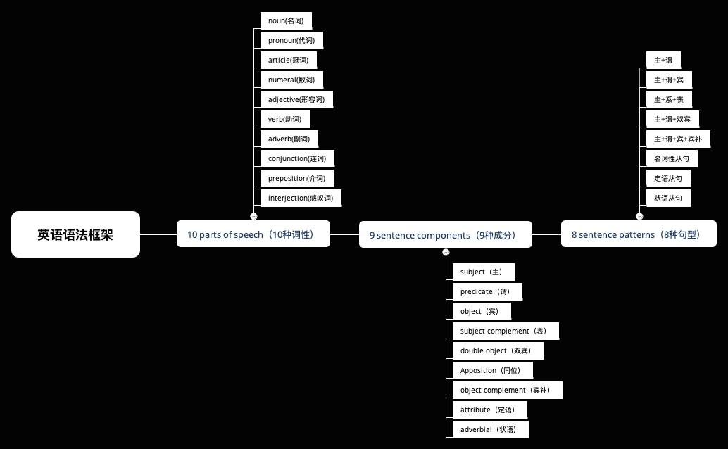
总结

Slide 17
谢谢观看

